Slide 1
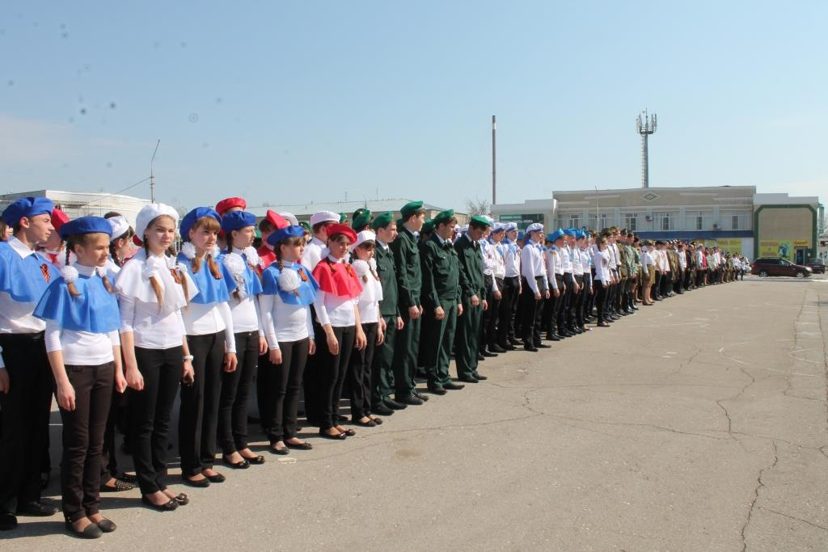
Итоги районного смотра строя и песни «Марш Победы!»

Slide 2
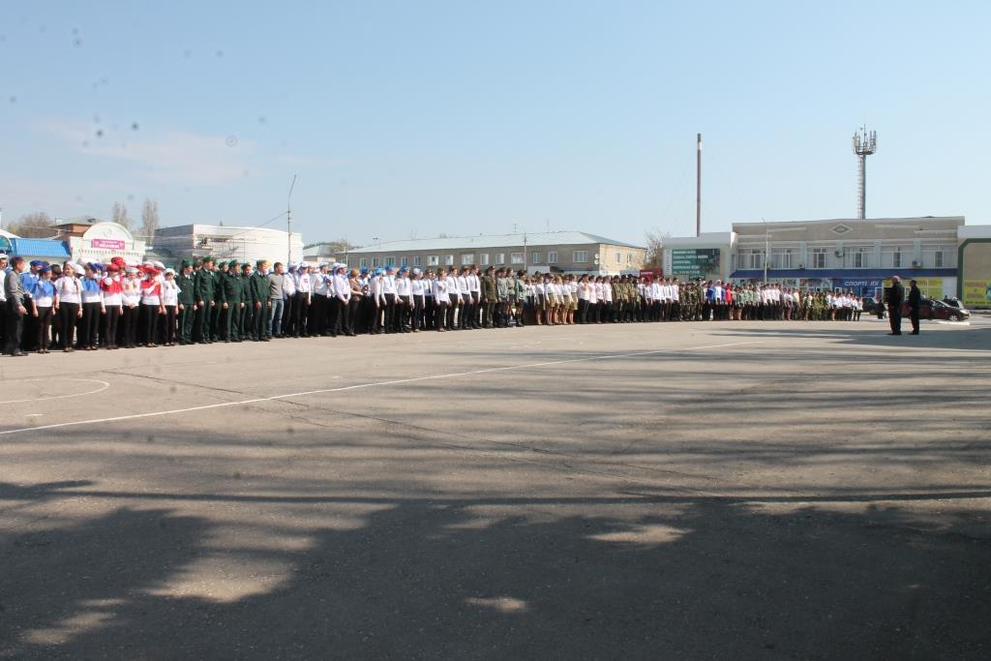

Slide 3
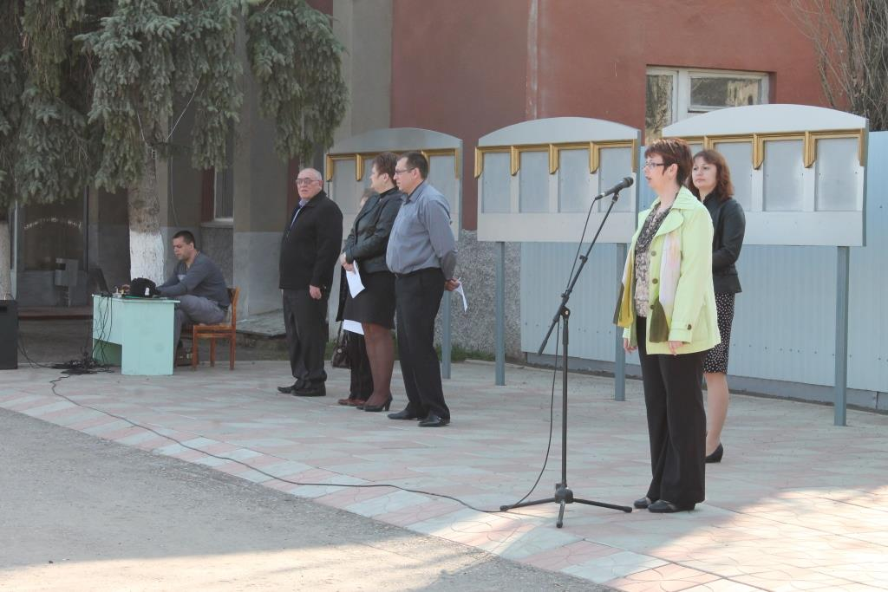

Slide 4
Итоги
1 категория - школы численностью более 100 человек
1 место - МБОУ «СОШ с. Хватовка»
2 место - МБОУ «СОШ с. Алексеевка»
3 место - МБОУ «СОШ с. Старые Бурасы»
МБОУ «СОШ п. Свободный»
2 категория - школы численностью от 60 до 100 человек
1 место - МБОУ «СОШ с. Максимовка»
2 место – МБОУ «СОШ с. Сухой Карабулак»
МБОУ «СОШ с. Вязовка»
3 место - МБОУ «СОШ с. Стригай»
МБОУ «СОШ с. Ивановка»
3 категория - школы численностью до 60 человек
1 место - МБОУ «ООШ с. Старая Жуковка»
2 место - МБОУ «ООШ с. Березовка»
МБОУ «ООШ с. Большой Содом»
3 место - МБОУ «СОШ с. Большая Чечуйка»
МБОУ «ООШ с. Большая Гусиха»
В номинации «За участие»:
МБОУ «СОШ с.Яковлевка»; МБОУ «СОШ с. Шняево»; МБОУ «СОШ с. Тепляковка»; «СОШ с. Казанла»; МБОУ «СОШ с. Липовка»; МБОУ "ООШ с. Ключи»; МБОУ «ООШ с. Репьевка»; МБОУ «ООШ с. 1-Ханеневка».

Slide 5
1 категория - школы численностью более 100 человек

Slide 6
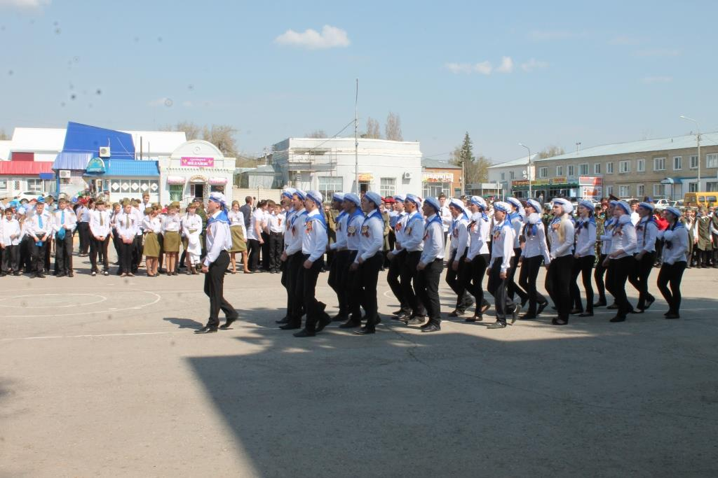
МБОУ «СОШ с. Хватовка» - 1 место

Slide 7
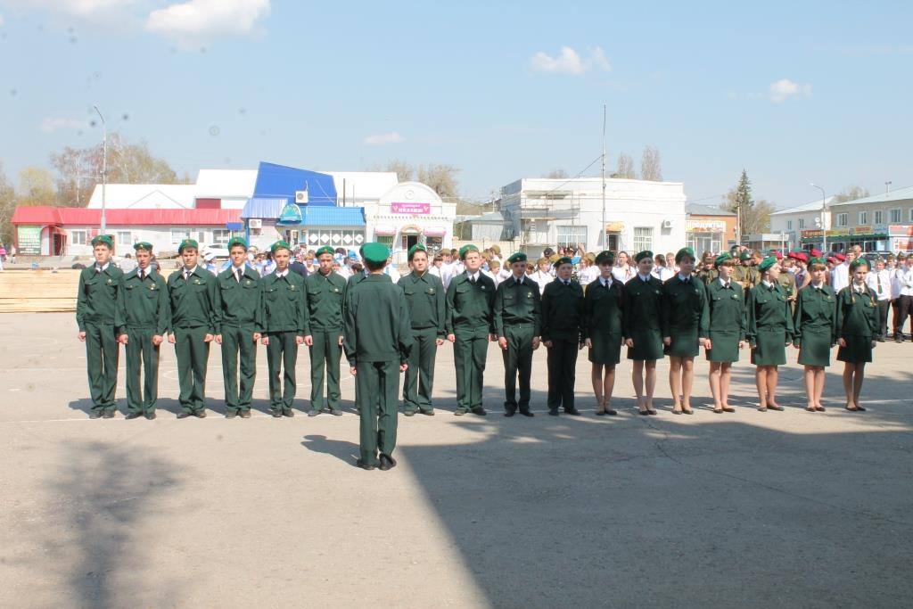
МБОУ «СОШ с. Алексеевка» - 2 место

Slide 8
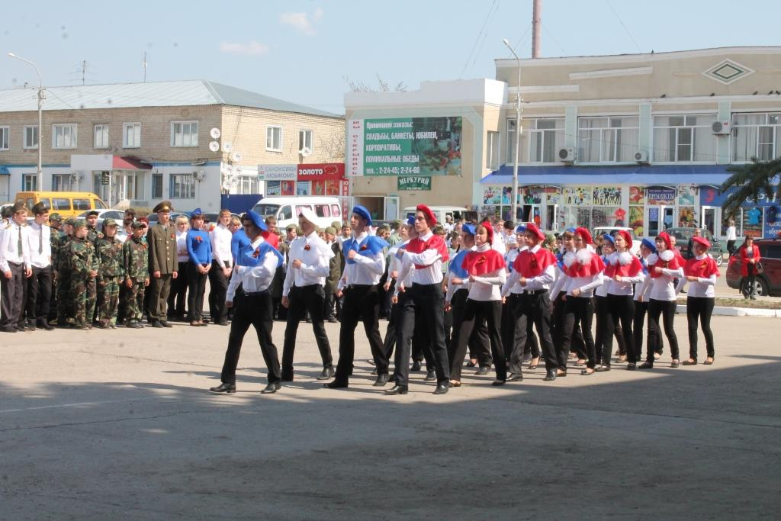
МБОУ «СОШ с. Старые Бурасы» - 3 место

Slide 9
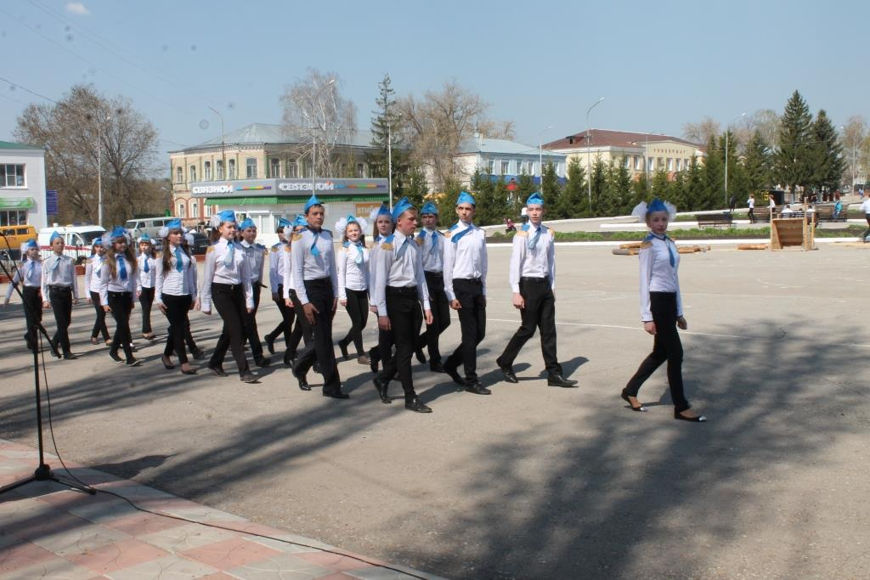
МБОУ «СОШ п. Свободный» - 3 место

Slide 10
2 категория - школы численностью от 60 до 100 человек

Slide 11
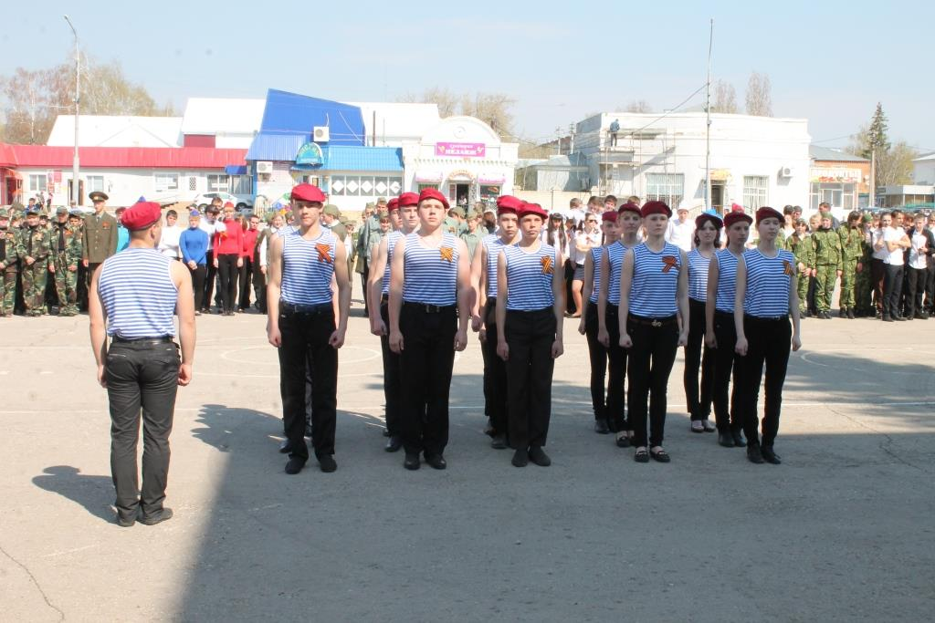
МБОУ «СОШ с. Максимовка» - 1 место

Slide 12
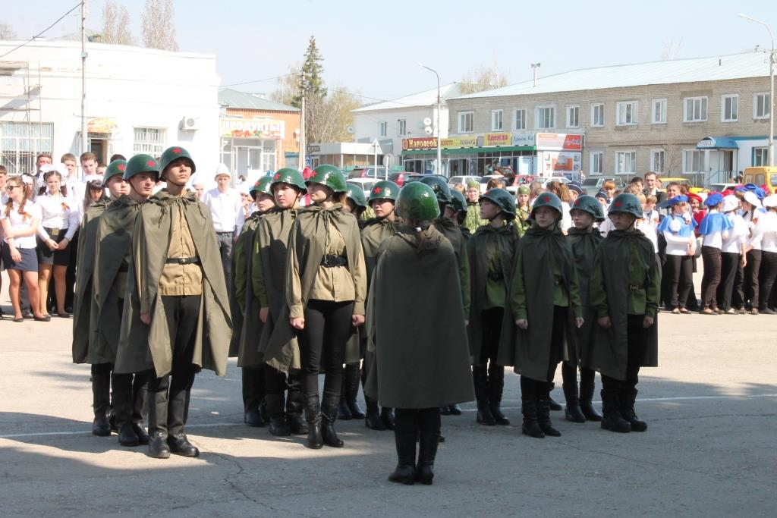
МБОУ «СОШ с. Сухой Карабулак» - 2 место

Slide 13
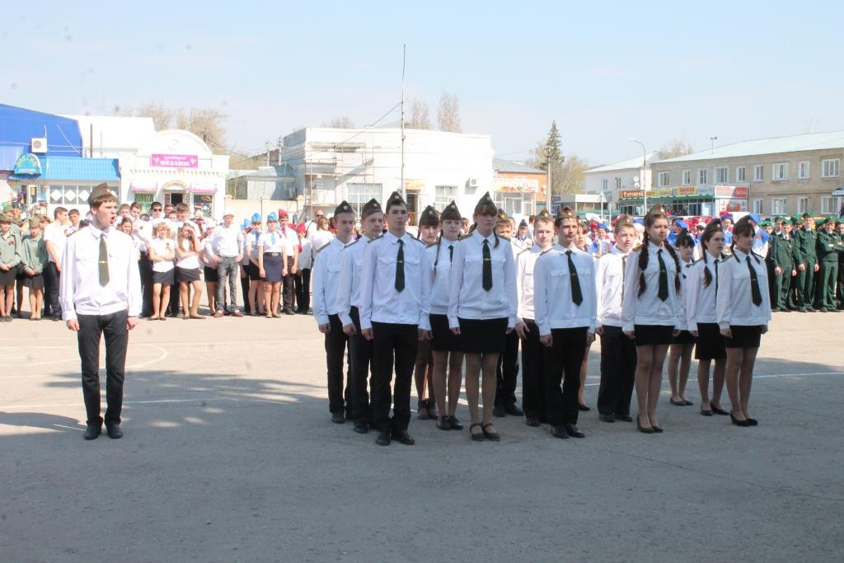
МБОУ «СОШ с. Вязовка» - 2 место

Slide 14
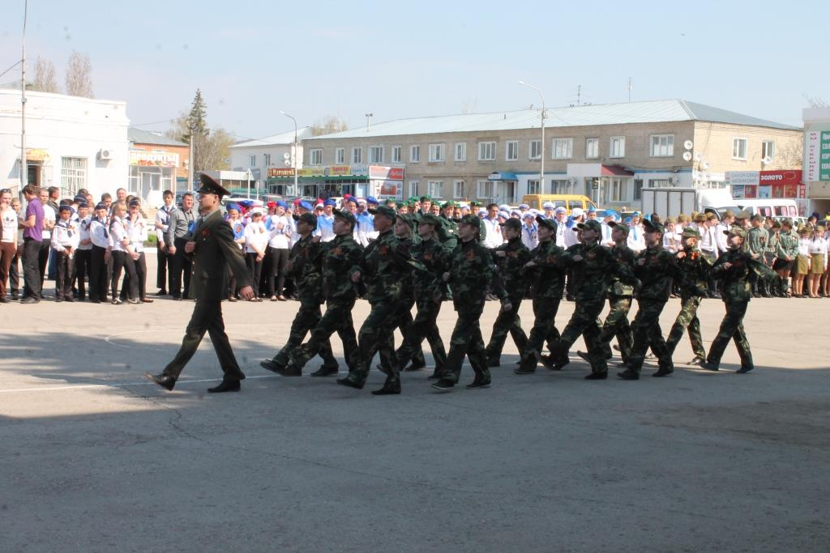
МБОУ «СОШ с. Ивановка» - 3 место

Slide 15
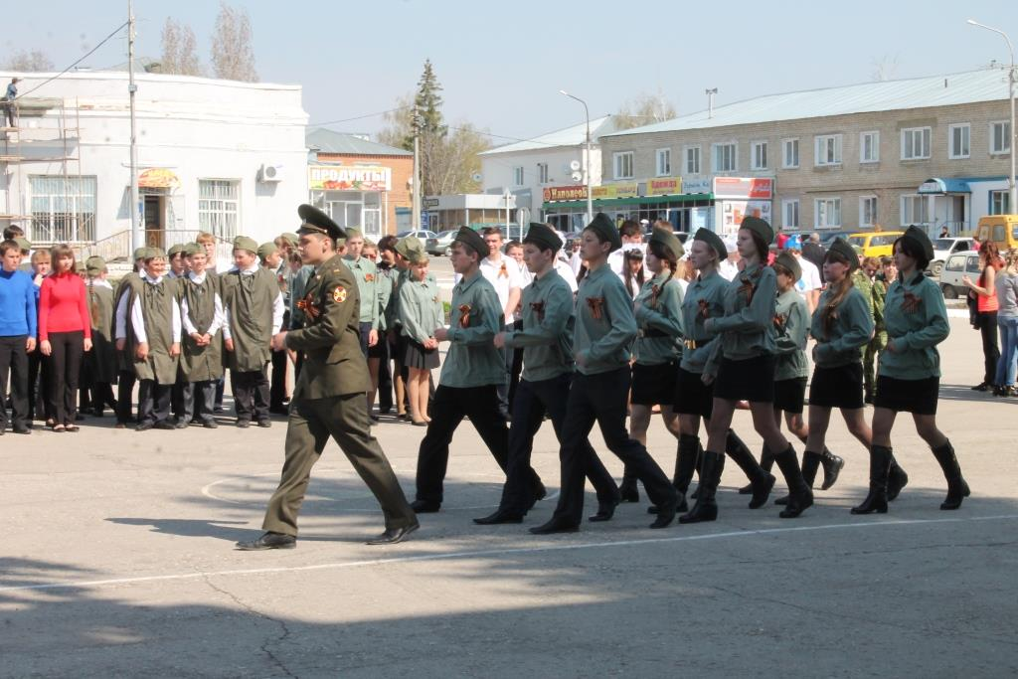
МБОУ «СОШ с. Стригай» - 3 место

Slide 16
3 категория - школы численностью менее 60 человек

Slide 17
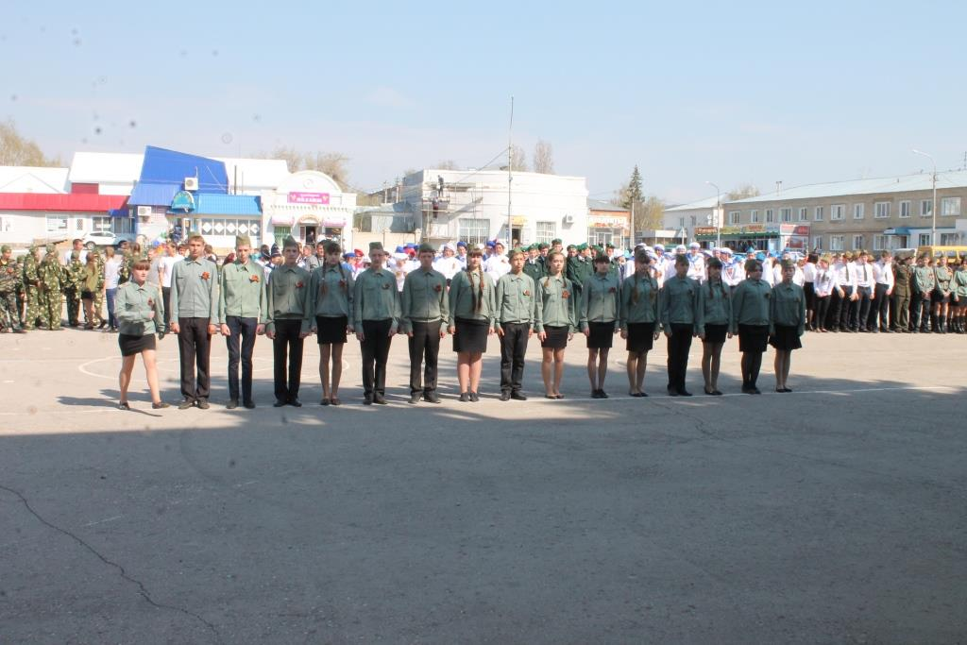
МБОУ «ООШ с. Старая Жуковка» - 1 место

Slide 18
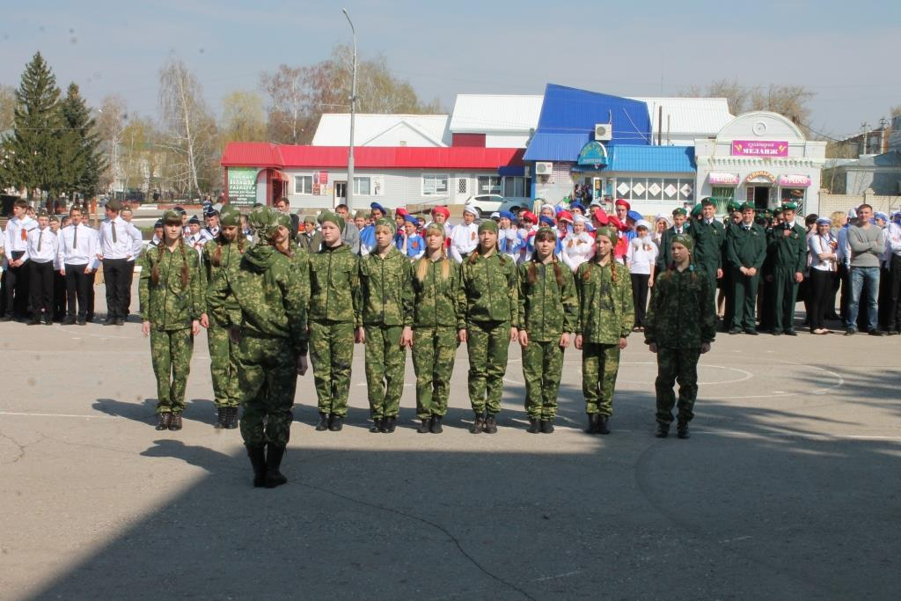
МБОУ «ООШ с. Большой Содом» - 2 место

Slide 19
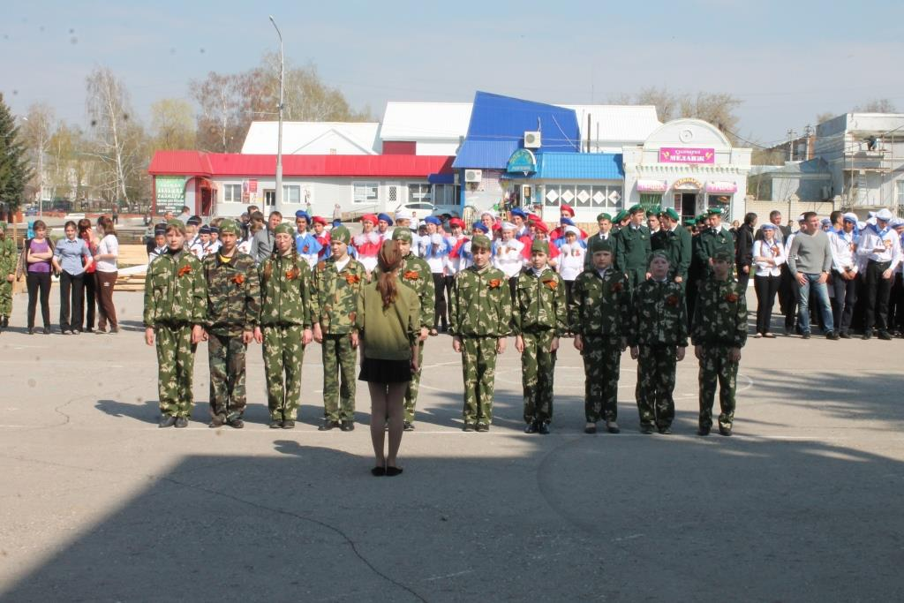
МБОУ «ООШ с. Березовка» - 2 место

Slide 20
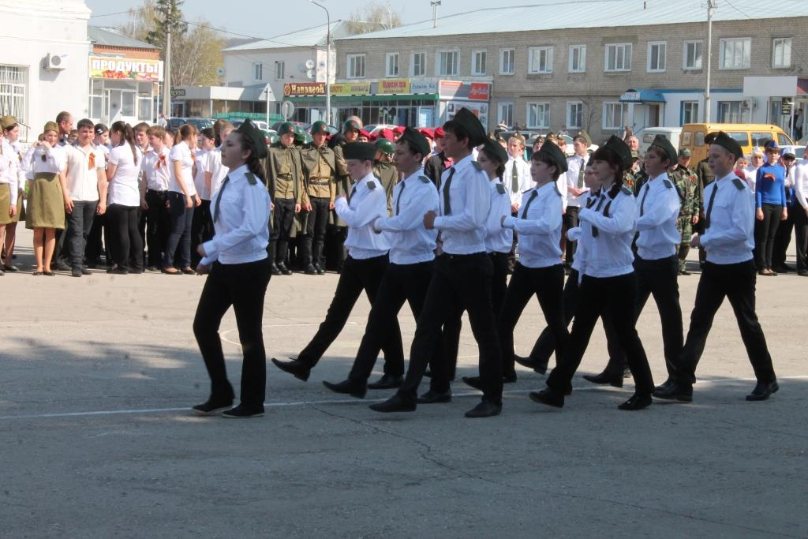
МБОУ «ООШ с. Большая Гусиха» - 3 место

Slide 21
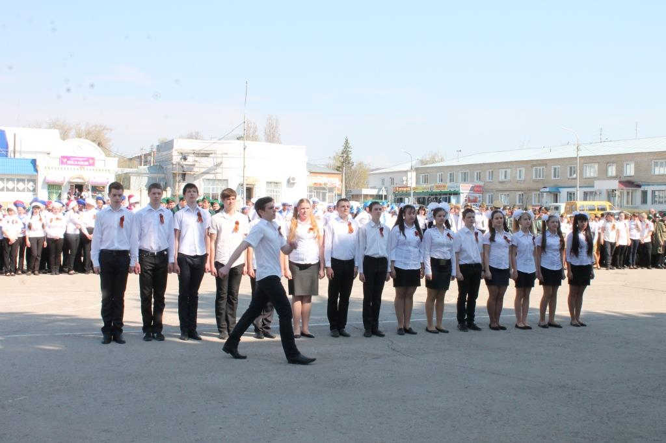
МБОУ «СОШ с. Большая Чечуйка» - 3 место

Slide 22
СЕРТИФИКАТ за участие

Slide 23
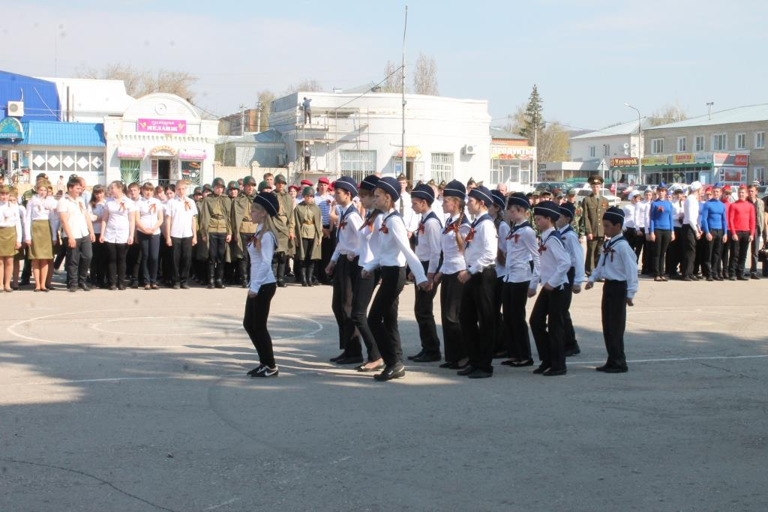
МБОУ «ООШ с. Ключи»

Slide 24
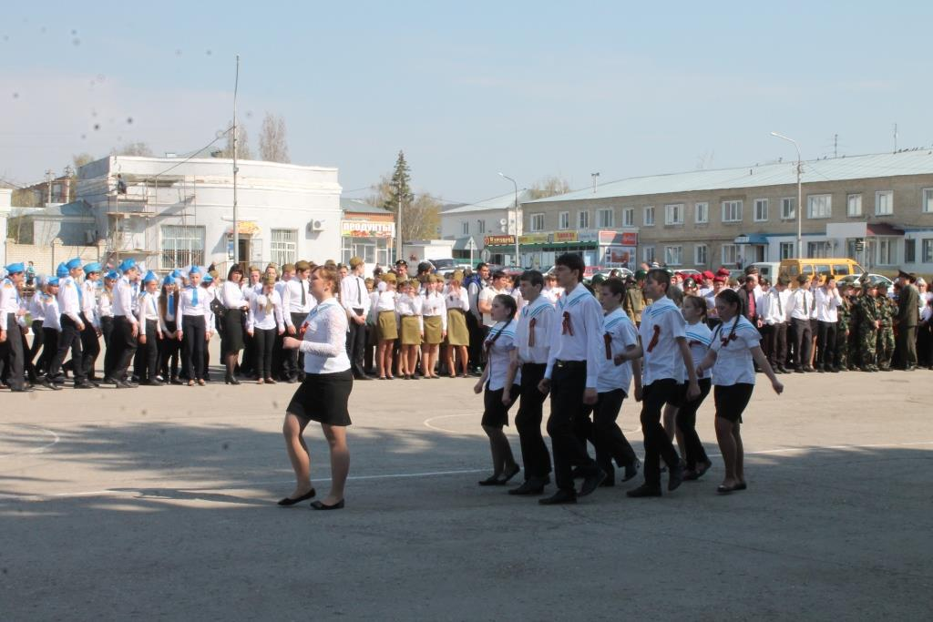
МБОУ «ООШ с. Первая Ханеневка»

Slide 25
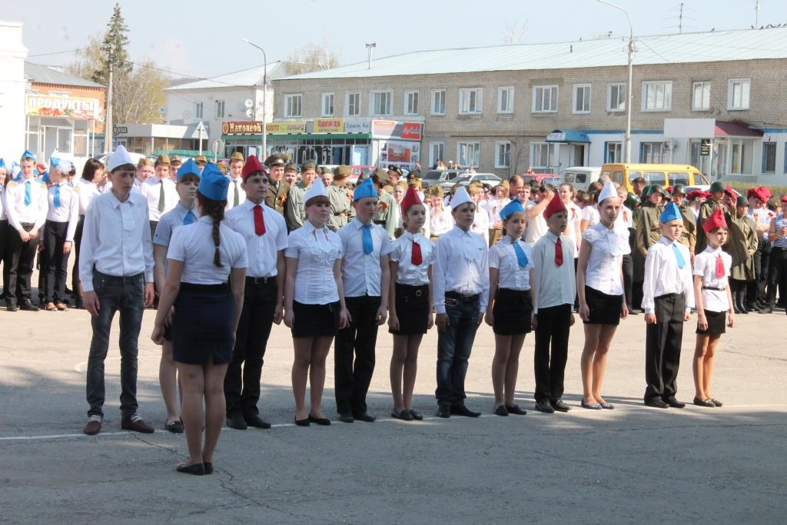
МБОУ «ООШ с. Репьевка»

Slide 26
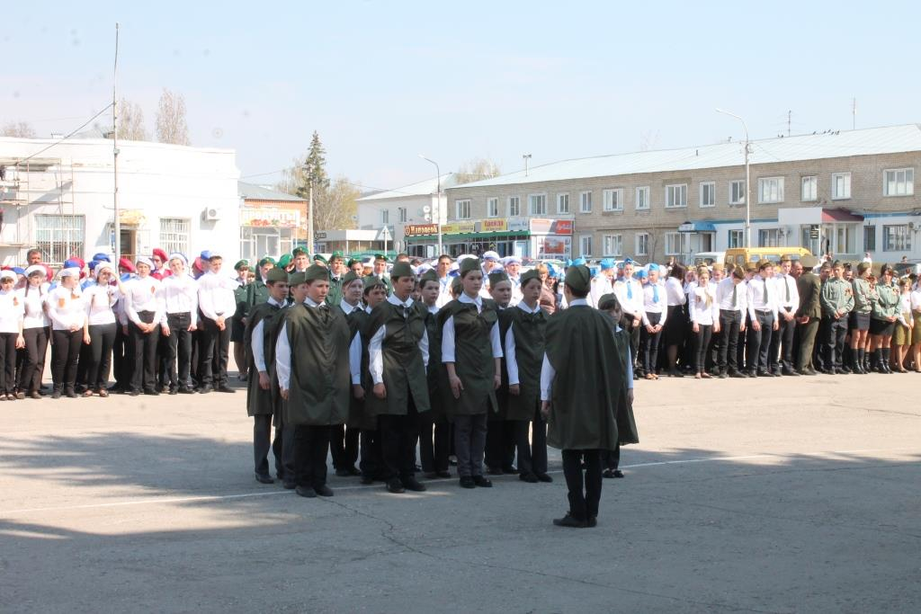
МБОУ «СОШ с. Шняево»

Slide 27
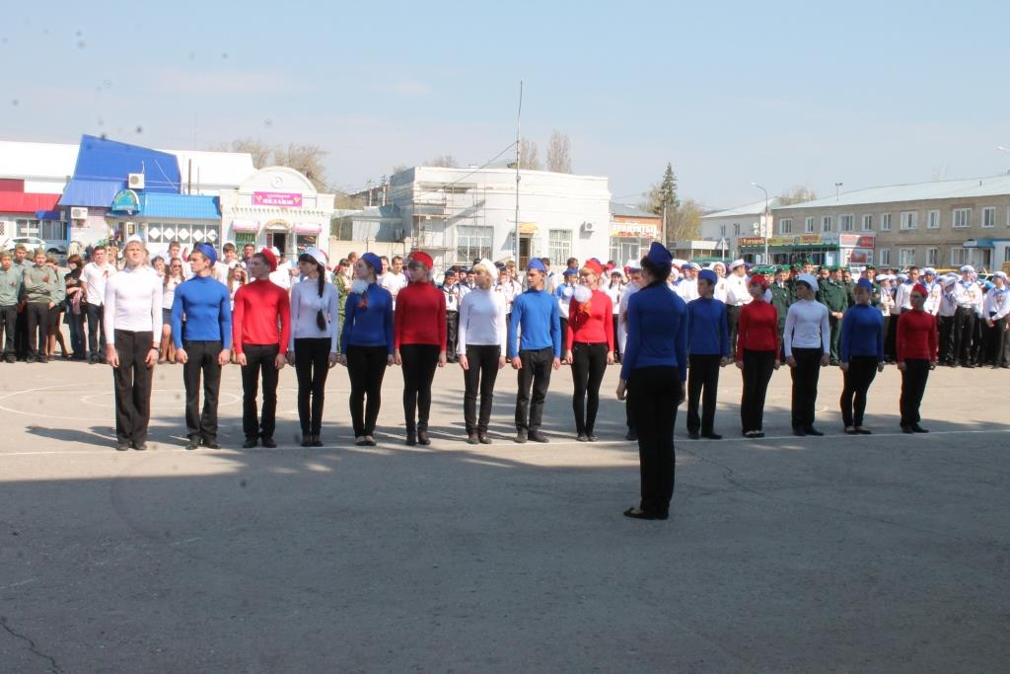
МБОУ «СОШ с. Тепляковка»

Slide 28
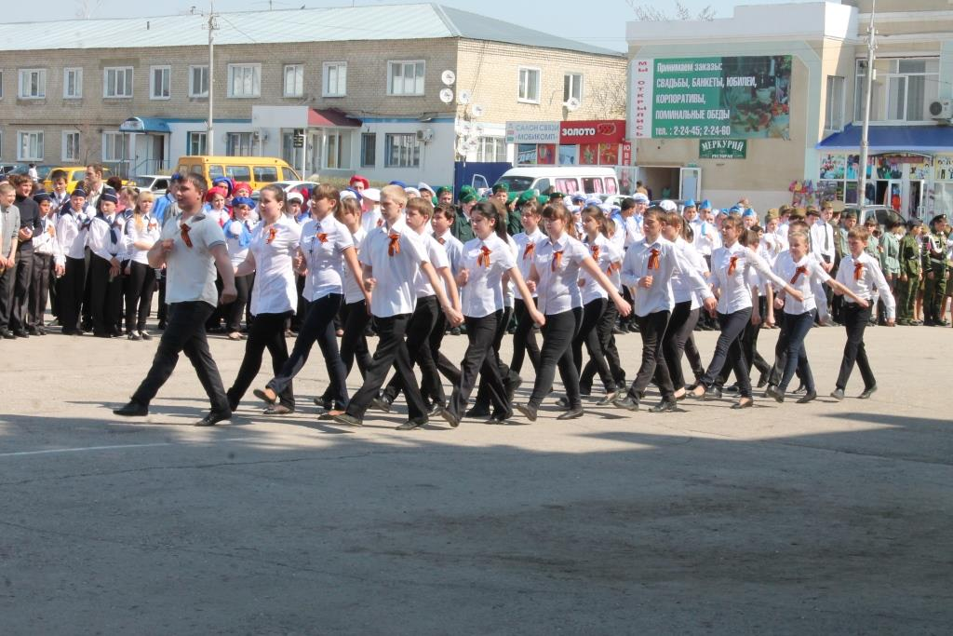
МБОУ «СОШ с. Липовка»

Slide 29
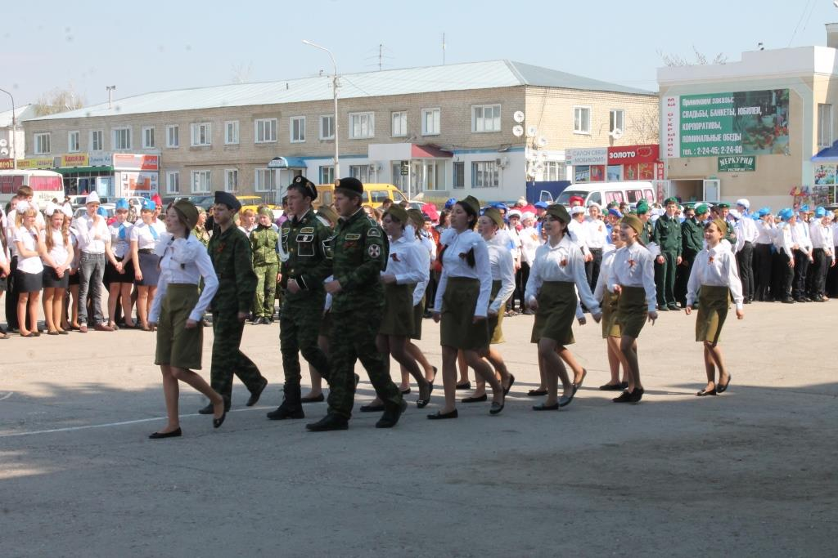
МБОУ «СОШ с. Казанла»

Slide 30
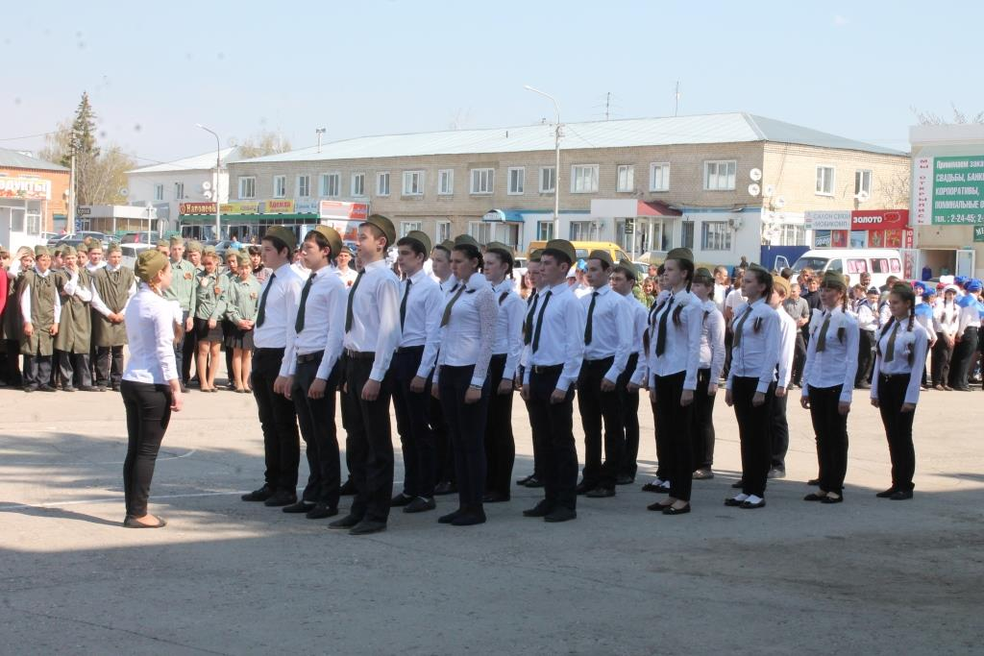
МБОУ «СОШ с. Яковлевка»

Slide 31
